Slide 1
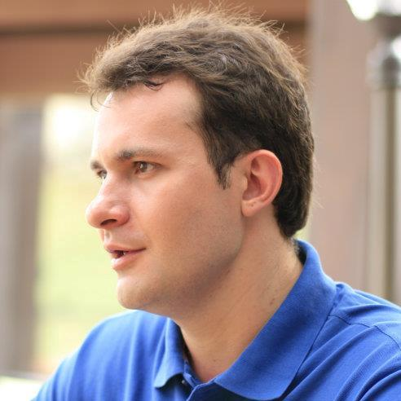
Презентация проекта
www.ms-start.ru

Slide 2
Подготовка – не достаточное, но необходимое условие.
Хорошая подготовка – возможность успеха, не сейчас, так потом...
Подготовка презентации

Slide 3
Начните с вопросов
Цель презентации
Какова цель данной конкретной презентации? Кто аудитория и что она хочет услышать?
Желаемый результат
Какие действия вы ожидаете от слушателей презентации?
Действие должно быть здесь и сейчас или может быть отложенный эффект? Что есть успех презентации?

Slide 4
Презентация – это продукт, а зритель – потребитель.
Поймите потребителя презентации так же как и потребителя вашего продукта.

Slide 5
Формат презентации
Питч
"Продажа" интересной идеи.
Презентация
Представление проекта.
1:1 с инвестором
"Продажа" команды.

Slide 6
Презентация – набор слайдов или история?

Slide 7
Содержание презентации
Представление
Краткое описание проекта, проблема и решение проблемы.
Бизнес-модель
Монетизация проекта, прогнозы, устойчивость модели, маркетинг и продажи.
Преимущества
Команда и компетенции, конкурентные преимущества, сравнение с конкурентами.

Slide 8
Представление
Задача – оставить след в памяти.
Лого, слоган, название – инструменты.

Slide 9
Описание проекта
Краткий пересказ сути идеи и путь реализации.
Если кроме описания ничего не будут слушать, что что запомнят слушатели?

Slide 10
Решаемая проблема
Краткий рассказ о проблеме и аудитории.
Кто эти люди и как сейчас они решают свою проблему?

Slide 11
Решение проблемы
Каким образом проблема решается сейчас и почему новое решение сработает?
Почему пользователь готов платить за новое решение?

Slide 12
Бизнес-модель
По какой причине бизнес будет прибыльным?

Slide 13
Бизнес-модель
Клиенты
Преимущества
Каналы
Потоки прибыли
Ресурсы
Партнеры
Направления деятельности
Структура расходов

Slide 14
Маркетинг и продажи
Профиль клиента и каналы донесения информации до клиентов.
Какова стоимость привлечения и удержания клиента?

Slide 15
Будущее
Есть ли у проекта будущее?
Какие тренды поддерживают, а какие мешают проекту?

Slide 16
Финансы
Зачем проекту деньги?
Сколько точно и на какие статьи расходов?
Когда ждать возврата инвестиций?

Slide 17
Команда
Этого слайда инвестор ждет больше всего.
Почему именно эти люди сделают именно этот продукт успешным?

Slide 18
Проверка на клиентах
Бизнес
Идея
Проверка
Запуск
Работа

Slide 19
Запасные слайды
Запас карман не тянет.

Slide 20
Презентация не отделима от презентующего.
Уверенность выступающего – уверенность в проекте.
Выступление

Slide 21
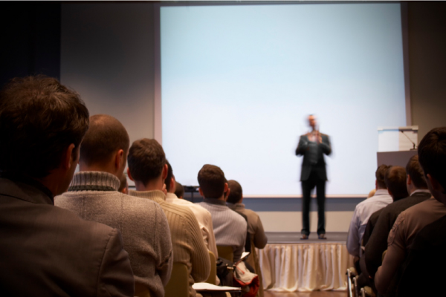
Основы презентации
Уверенность
Основанная на знании и подготовке, увлеченности и желании автора.
Понимание
Презентующий – эксперт, аудитория может ничего не знать о проекте.
Краткость
Время – деньги, репетируйте выступление. Презентация в чем-то сродни театральному представлению.

Slide 22
Каждая презентация – возможность учиться.
Любая критика и похвала – источник информации.
Разбор полетов

Slide 23
Разбор полетов
Время
Успех не приходит сразу. Недостаток времени – не оправдание.
Цели
Были ли выполнены цели или нет? Почему? Что пошло по плану, а что нет?
Аудитория
Не бросайте тех, кто заинтересовался. Получите максимум пользы от критиков.

Slide 24
Пользуйтесь опытом успешных людей.
Смотрите на мир широко открытыми галзами.
Несколько советов

Slide 25
Будьте проще.

Slide 26
Цените людей.

Slide 27
Full Bleed Photos
Pictures can set a mood or evoke emotion, making for a more memorable presentation.
Учите слушателей.

Slide 28
Спасибо!
@gaidar

